Slide 1


DSS
SISTEM REKOMENDASI UNIVERSITAS PASCASARJANA
AMARUL AKBAR-23066020015

Slide 2




1
RESEARCH GAP?
Penggunaan Decision Support System untuk memberikan rekomendasi efektif dan efisien kepada pengguna dalam hal ini memilih universitas pascasarjana yang diinginkan berdasarkan nilai yang akan dicapai ataupun yang telah ada. Diantaranya berupa nilai GRE, GPA dan TOEFL.

Slide 3



KNN (K-Nearest neighbor)
ALGORITMA MACHINE LEARNING
SUPERVISED LEARNING

Slide 4


CARA KERJA KNN :
1
Inisialisasi nilai k
Untuk mendapat rekomendasi, ulangi dari 1 sampai jumlah data yang dilatih
2
Hitung jarak antara data uji dan setiap baris
3
Mengurutkan jarak dalam urutan ascending (teratas)
4
Mendapatkan k baris teratas dan rekomendasi untuk pengguna
5

Slide 5

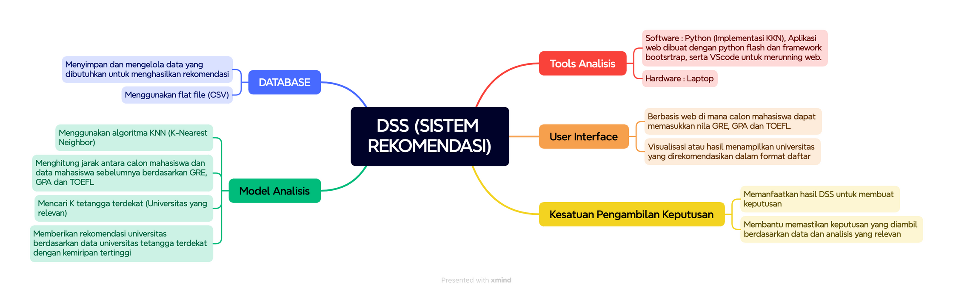


2
mind mapping

Slide 6


3
methodology
klasifikasi universitas
Pada penelitian ini menggunakan Sistem Rekomendasi berbasis pengetahuan di mana input dari pengguna diperhitungkan dan dibandingkan dengan data yang tersedia, kemudian menghasilkan klasifikasi nilai.
Menggunakan Model Prediktif dengan algoritma KNN yang dapat membantu memprediksi kemungkinan kecocokan mahasiswa dengan universitas tertentu.

Slide 7


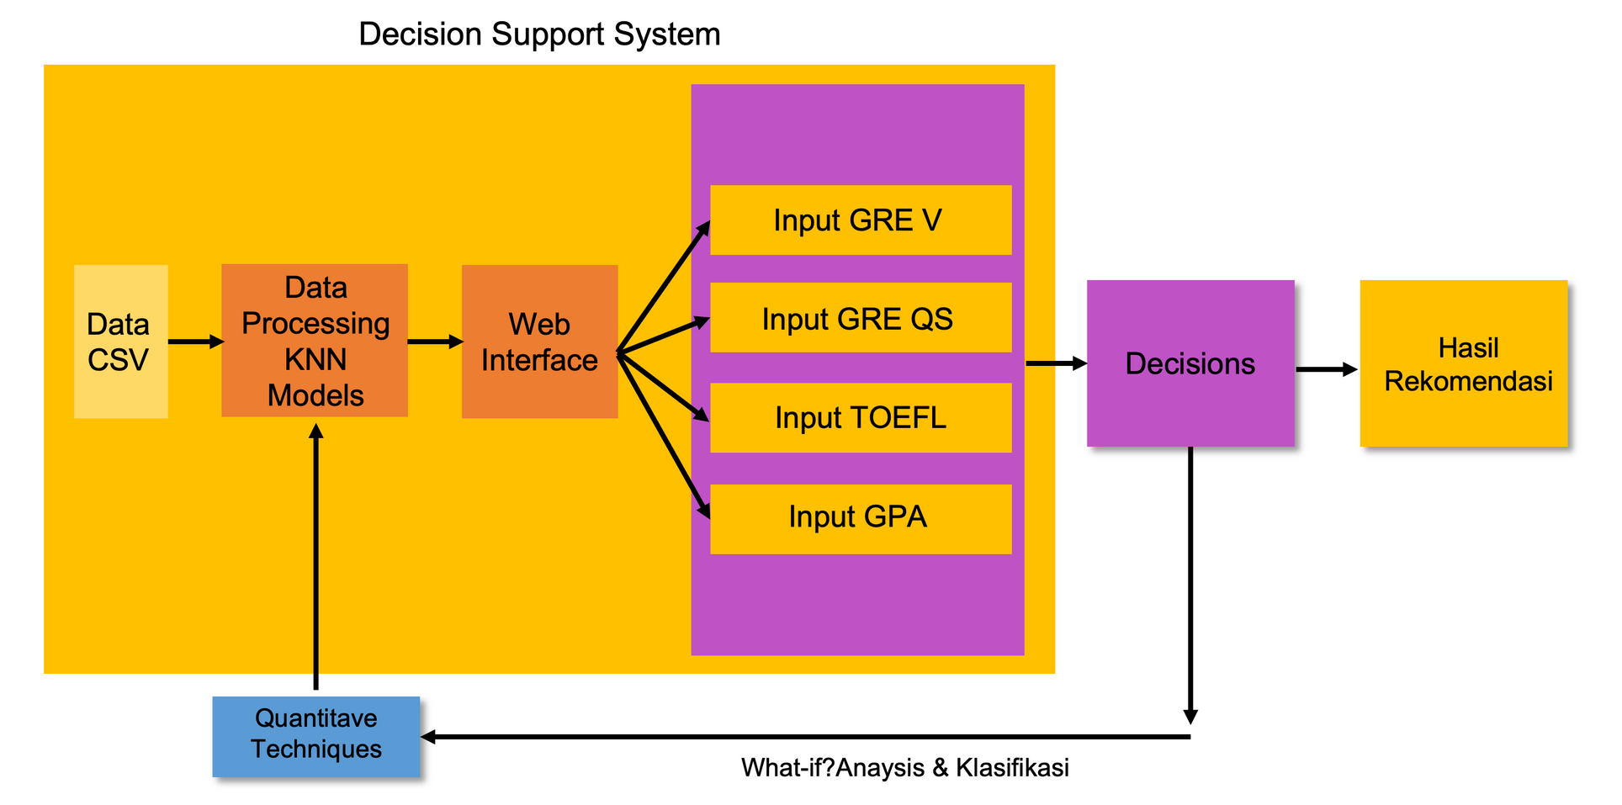

proses methdology

Slide 8


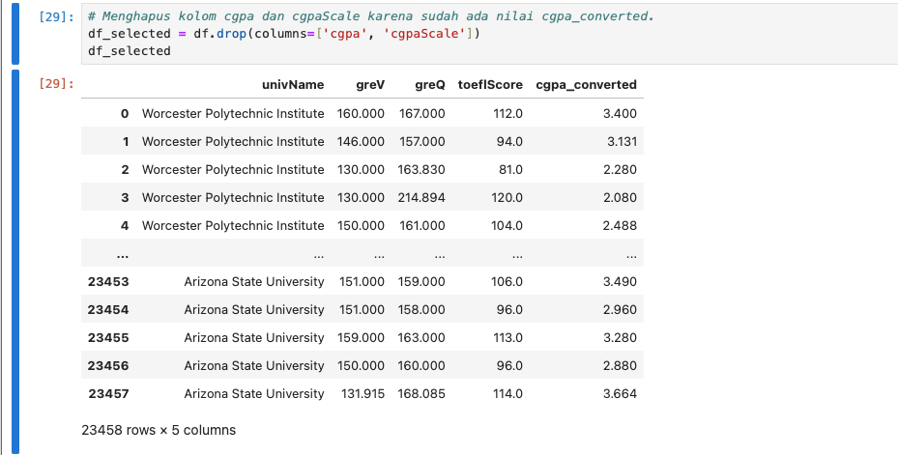
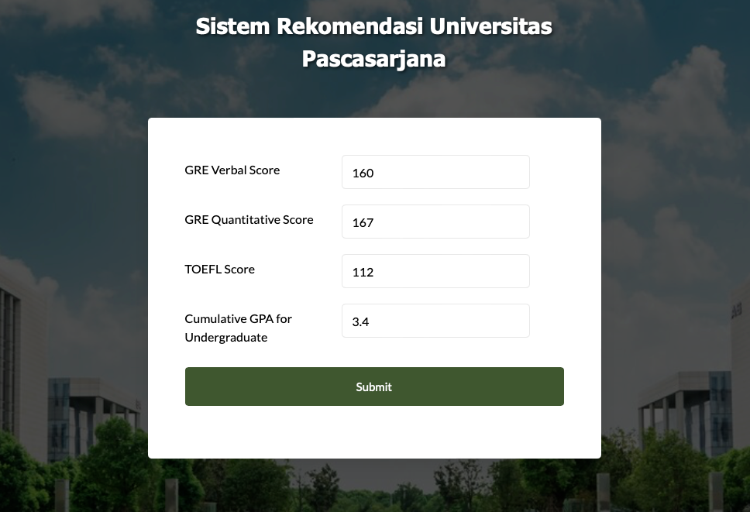

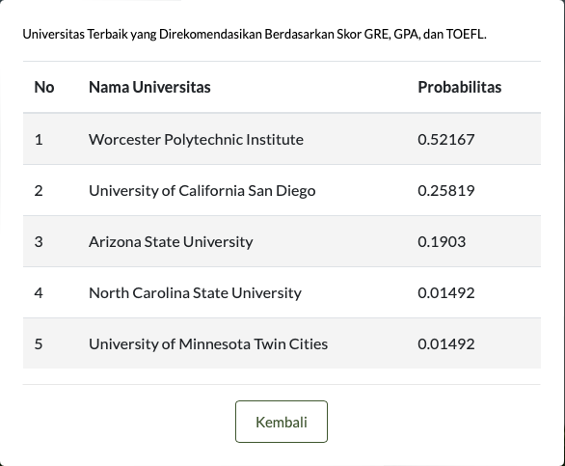
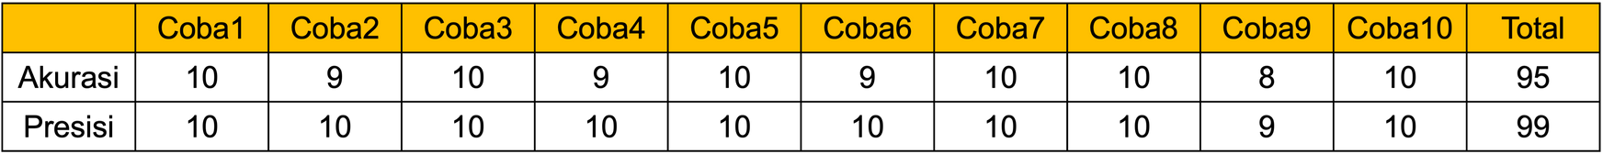
4
testing (evaluaton) matrix
Dari segi percobaan dengan memasukkan nilai sesuai dengan tabelnya

Slide 9

5
research progress
Masih kurang dimanfaatkannya dan tidak tersebar luas penggunaan DSS dalam hal mendapatkan rekomendasi bagi pengguna untuk mengukur level kemampuan dan capaiannya, tertutama dalam hal mendapatkan rekomendasi universitas misalnya.
Identifikasi Masalah
Mendapatkan hasil rekomendasi akurasi terbaik dari sistem pengambilan keputasan yang diimplementasikan dengan machine learning/AI
tujuan penelitian
Diambil dari kaggle university recommendation , dan refrensi program : GitHub -tramatejaswini/University_Recommendation_System
pengumpulan data
Menkombinasikan proses sistem pengambilan keputasan (DSS) dengan algoritma KNN untuk memproses data dengan basis knowladge.
metodelogi
Penelitian ini memberikan hasil yang baik terutama pada penggunaan KNN yang sangat mudah dan bisa menangani berbagai jenis data, tanpa harus melakukan proses training. Hanya memang secara data yang digunakan masih tergolong acak, lumayan sulit untuk memastikan keakuratannya. Sehingga cara yang paling tepat dengan memasukkan nilai yang tersedia.
Kesimpulan

Slide 10







TERIMA KASIH

